Slide 1
بسم الله الرّحمن الرّحیم
بررسی عوامل اجتماعی مؤثر بر یادگیری فیزیک:
با تأکید بر خانواده و مدرسه
وحید نقدی:
استادیار گروه علوم اجتماعی دانشگاه فرهنگیان؛
عضو بنیاد ملی نخبگان؛
مدرس مدعو دانشگاه شهید بهشتی

Slide 2
چرا فیزیک؟ چرا مادر علوم پایه!؟
اصول موضوعه؛
روش هاي دقيق در گردآوري اطلاعات؛
فهم و توصيف شرايط (مبتني بر رياضيات به مثابه اوج منطق)
متغیرهای واقعی (نظم موجود در طبیعت)
← مهمترین علم تحلیلی و محتوایی
پیامدها:
انضباط فردی (انرژی، زمان، کلام )
نظم اجتماعی
اخلاق
← پردازش شخصیت

Slide 3
طرح مسأله:
از جانب همکاران:
ضعف علاقه دانش آموزان نسبت به علم فيزيک،
عدم مطالعه سيستماتيک فيزيک توسط شاگردان، و
افت تدريجي و شديد دانش آموزان در يادگيري فيريک.

Slide 4
پرسش های محوری اين پژوهش عبارتند از:
چه تعداد از دانش آموزان نسبت به يادگيري علم فيزيک علاقمند هستند؟
چه تعداد از دانش آموزان در آزمون فيزيک موفق محسوب مي شوند؟
کدام عواملِ اجتماعی بر يادگيری دانش آموزان در درس فيزيک مؤثرند؟

Slide 5
نظریه ها و دیدگاه ها در آموزش و یادگیری علوم
شیوه تدریس: 1) انتقال مستقیم؛ 2) تعامل گرا؛
3) مبتنی بر مسأله و 4) انفرادی
الگوسازی: نقش معلم (مَنِش معلم: علمی و اخلاقی)
برنامه درسی پنهان
فضای اخلاقی مدرسه و کلاس درس
نظریه نظم (خُرد): خانواده و مدرسه
همبختی؛ 2) همگامی؛
3) همدلی؛ 4) همفکری
تقلیلِ اختلال هنجاری، اختلال رابطه ای، اختلال توزیعی

Slide 6
توصیف نمونه تحقیق: نوع مدرسه
نوع مدرسه | تعداد پاسخگو | درصد
دولتی | 272 | 68.3
خاص | 126 | 31.7
کل | 398 | 100

Slide 7
توصیف نمونه تحقیق: جنسیت
جنسیت | تعداد | درصد
دختر | 189 | 47.5
پسر | 209 | 52.5
کل | 398 | 100

Slide 8
توصیف نمونه تحقیق: پایه تحصیلی
پایه | تعداد | درصد
دهم | 166 | 41.7
یازدهم | 177 | 44.5
دوازدهم | 55 | 13.8

Slide 9
توصیف نمونه تحقیق: درآمد سرپرست
درآمد سرپرست | تعداد | درصد
کمتر از 300 هزار | 8 | 2.0
بین 300 تا 600 هزار | 12 | 3.0
بین 600 تا 900 هزار | 40 | 10.1
بین 900 تا 2 میلیون | 132 | 33.2
بین 2 تا 3 میلیون | 110 | 27.6
بین 3 تا 5 میلیون | 52 | 13.1
بین 5 تا 10 میلیون | 16 | 4.0
بین 10 تا 20 میلیون | 6 | 1.5
مفقوده | 22 | 5.5
کل | 398 | 100

Slide 10
نتایج تحقیق:
پاسخ به پرسش اول (علاقه به فیزیک؟)
میزان علاقه به فیزیک بر روی یک طیفِ اصلا علاقه ندارم علاقه ندارم متوسط  علاقه دارم خیلی علاقه دارم
غیرعلاقه مند: 31.8% و علاقه مند: 68.2%
متوسط علاقه پسران: 4.15 متوسط علاقه دختران: 3.47 معناداری: 0.000
نمره متوسط دانش آموزان در درس فیزیک: 15.92
متوسط نمره پسران: 16.42 متوسط نمره دختران: 15.33 معناداری: 0.002

Slide 11
نتایج تحقیق: پاسخ به پرسش دوم (چه تعداد موفق؟)
نمره فیزیک | درصد دانش آموزان | درصد تجمعی
صفر تا 7.50 | 2.1 | 2.1
7.51 تا 10.00 | 5.6 | 7.7
10.01 تا 15.00 | 29.0 | 36.7
15.01 تا 17.00 | 20.3 | 57
17.01 تا 20 | 43 | 100

Slide 12
همبستگی متغیرهای مستقل با موفقیت تحصیلی در درس فیزیک
متغیرهای جمعیتی
ردیف | متغیر مستقل | ضریب | معناداری | ضریب تعیین
1 | سن | -0.046 | 0.372
2 | سن پدر | -0.017 | 0.750
3 | سن مادر | 0.011 | 0.841
4 | تحصیلات پدر | 0.071 | 0.175 | 0.005= ²(0.071)
5 | تحصیلات مادر | 0.126* | 0.016 | 0.016= ²(0.126)
6 | تعداد خواهر | 0.029 | 0.581
7 | تعداد برادر | -0.014 | 0.794
8 | درآمدسرپرست | 0.158** | 0.003 | 0.025= ²(0.158)

Slide 13
همبستگی متغیرهای مستقل با موفقیت تحصیلی در درس فیزیک
متغیرهای خانواده
ردیف | متغیر مستقل | ضریب | معناداری | ضریب تعیین
1 | اقتدار اخلاقی والدین | 0.224** | 0.000 | 0.050= ²(0.224)
2 | همگامی | 0.040 | 0.438 | 0.002= ²(0.040)
3 | همدلی | 0.010 | 0.848
4 | هم بختی | 0.030 | 0.569
5 | همفکری | -0.008 | 0.882
6 | انتظار والدین (حمایت جامعه) | 0.116* | 0.025 | 0.013= ²(0.116)

Slide 14
همبستگی متغیرهای مستقل با موفقیت تحصیلی در درس فیزیک
متغیرهای مدرسه
ردیف | متغیر مستقل | ضریب | معناداری | ردیف | متغیر مستقل | ضریب | معناداری
1 | انتظار معلمان (حمایت جامعه) | -0.017 | 0.748 | 10 | روح تعامل و همکاری | 0.069 | 0.186
2 | همگامی | 0.023 | 0.656 | 11 | مشارکت در امور تفریحی، سیاحتی | -0.007 | 0.893
3 | همدلی | 0.100 | 0.054 | 12 | شاخص انصاف | 0.183** | 0.001
4 | همفکری | 0.093 | 0.093 | 13 | انضباط خشک | -0.042 | 0.478
5 | همدلی شاگردان با همدیگر | 0.046 | 0.378 | 14 | تطبیق با نظم خشک | 0.030 | 0.615
6 | رفتار محترمانه معلمان با پاسخگو | 0.178** | 0.001 | 15 | حضور در مدرسه | 0.281** | 0.000
7 | شاخص نظم | 0.102 | 0.059 | 16 | پذیرش کادر مدیریت | 0.141** | 0.006
8 | عدم اختلال توزیعی | 0.163** | 0.002 | 17 | پذیرش مدرسه | 0.140** | 0.007
9 | عدم اختلال رابطه ای | 0.155** | 0.003 | 18 | مدیریت انضباطی قانونی | -0.007 | 0.887

Slide 15
همبستگی متغیرهای مستقل با موفقیت تحصیلی در درس فیزیک
متغیرهای کلاس درس فیزیک (عملکرد معلم، گرایش و توانایی فردی)
ردیف | متغیر مستقل | ضریب | معناداری | ضریب تعیین
1 | تسلط معلم بر محتوا | 0.138** | 0.007 | 0.019
2 | رابطه صمیمی با شاگردان | 0.168** | 0.001 | 0.028
3 | تدریس قابل فهم | 0.314** | 0.000 | 0.098
4 | تدریس کاربردی | 0.276** | 0.000 | 0.076
5 | تدریس تعاملی: شاگردان فعال | 0.252** | 0.000 | 0.063
6 | رفتار اخلاقی معلم | 0.121* | 0.019 | 0.015
7 | علاقه به معلم فیزیک | 0.303** | 0.000 | 0.092
8 | علاقه به درس فیزیک | 0.465** | 0.000 | 0.216
9 | توانایی یادگیری فیزیک | 0.525** | 0.000 | 0.276
10 | هوش ریاضی (معرف: نمره ریاضی) | 0.193** | 0.000 | 0.037

Slide 16
همبستگی متغیرهای مستقل با موفقیت تحصیلی در درس فیزیک
متغیرهای سطح فرد (نظام شخصیت)
ردیف | متغیر مستقل | ضریب | معناداری | ردیف | متغیر مستقل | ضریب | معناداری
1 | اهل موسیقی | -0.166** | 0.001 | 7 | میل به کنترل بیرونی | 0.002 | 0.965
2 | هوش اجتماعی | -0.103* | 0.050 | 8 | خودتنظیمی | 0.195** | 0.000
3 | میل به عدم تقلب | 0.218** | 0.000 | 9 | اهل معاشرت و گردش | -0.089 | 0.090
4 | فعال گرایی | -0.131* | 0.012 | 10 | تعهد عامگرا | -0.073 | 0.175
5 | خردورزی | 0.146** | 0.005 | 11 | هوش عملی | -0.004 | 0.937
6 | میل به موفقیت | 0.211** | 0.000

Slide 17
مدل1. موفقیت تحصیلی در درس فیزیک
سطح خانواده
ردیف | متغیرها | B | β | معناداری | ض.تعیین تجمعی
 | مقدار ثابت | 15.698 |  | 0.000
1 | اقتدار اخلاقی والدین | 0.950 | 0.218 | 0.001 | 0.034
2 | تحصیلات مادر | 0.163 | 0.177 | 0.004 | 0.059
3 | حمایت عاطفی مادر | -1.113 | -0.153 | 0.015 | 0.081

Slide 18
مدل2. موفقیت تحصیلی در درس فیزیک
سطح خانواده و مدرسه (غیر از کلاس فیزیک)
ردیف | متغیرها | B | β | معناداری | ض.تعیین تجمعی
 | مقدار ثابت | -0.293 |  | 0.957
1 | عدم غیبت | 0.691 | 0.221 | 0.003 | 0.089
2 | اقتدار اخلاقی والدین | 1.307 | 0.305 | 0.000 | 0.130
3 | پذیرش مدرسه | 0.039 | 0.317 | 0.001 | 0.171
4 | درآمد سرپرست | 0.557 | 0.183 | 0.014 | 0.249

Slide 19
مدل3. موفقیت تحصیلی در درس فیزیک
ورود متغیرهای کلاس فیزیک
ردیف | متغیرها | B | β | معناداری | ض.تعیین
 | مقدار ثابت | 6.740 |  | 0.000
1 | توانایی یادگیری فیزیک | 0.958 | 0.341 | 0.009 | 0.292
2 | اقتدار اخلاقی والدین | 1.220 | 0.322 | 0.000 | 0.402
3 | علاقه به درس فیزیک | 0.866 | 0.377 | 0.002 | 0.440
4 | علاقه به معلم فیزیک | -0.044 | -0.274 | 0.005 | 0.475
5 | درآمد سرپرست خانواده | 0.389 | 0.148 | 0.041 | 0.496

Slide 20
مدل4. موفقیت تحصیلی در درس فیزیک
ورود متغیرهای سطح فرد (هوش ریاضی)
ردیف | متغیرها | B | β | معناداری | ض.تعیین تجمعی
 | مقدار ثابت | 2.581 |  | 0.046
1 | نمره ریاضی | 0.479 | 0.532 | 0.000 | 0.486
2 | علاقه به درس فیزیک | 1.143 | 0.497 | 0.000 | 0.630
3 | علاقه به معلم فیزیک | -0.050 | -0.309 | 0.000 | 0.656
4 | اقتدار اخلاقی والدین | 0.636 | 0.186 | 0.005 | 0.676
5 | درآمد سرپرست | 0.385 | 0.146 | 0.009 | 0.690
6 | تدریس کاربردی معلم فیزیک | 0.630 | 0.195 | 0.023 | 0.702

Slide 21
بحث آخر
عوامل اجتماعی مدرسه نقشی بسیار تعیین کننده در موفقیت دانش آموزان در علوم پایه دارا است (نقش خانواده، به تنهایی بسیار اندک است).
توجه به موارد خاص (عدم آمادگی دانش آموز برای یادگیری)

Slide 22
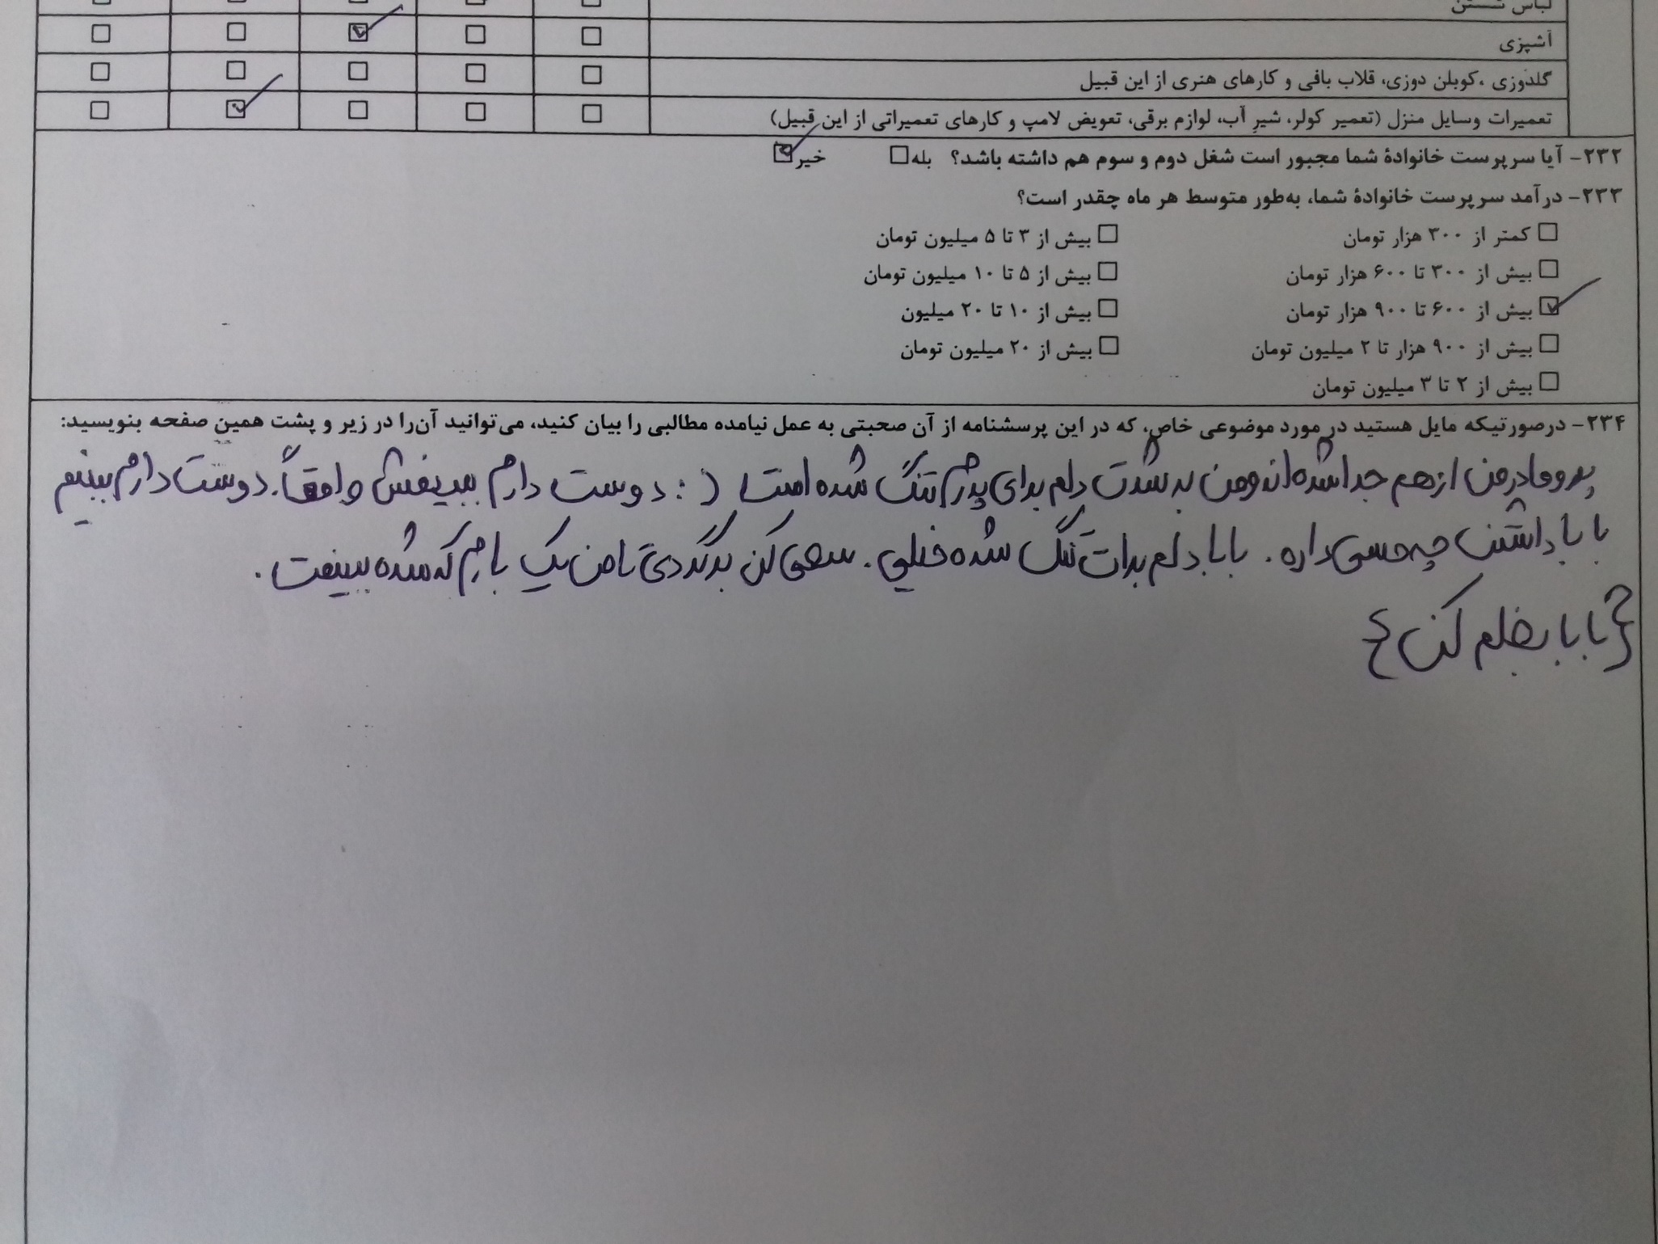
بحث آخر
عوامل اجتماعی مدرسه نقشی بسیار تعیین کننده در موفقیت دانش آموزان در علوم پایه دارا است (نقش خانواده بسیار اندک است).
توجه به موارد خاص (عدم آمادگی برای یادگیری)

Slide 23
بحث آخر
عوامل اجتماعی مدرسه نقشی بسیار تعیین کننده در موفقیت دانش آموزان در علوم پایه دارا است (نقش خانواده به تنهایی بسیار اندک است).
توجه به موارد خاص (عدم آمادگی دانش آموز برای یادگیری)
آیا این مدل تدریس در مدارس، موجبات رشد شخصیتیِ دانش آموزان را فراهم می کند؟
تا چه اندازه مدارس در جهت رشد و شکوفایی شخصیتی دانش آموزان قدم برمیدارند؟
سهم خانواده و مدرسه در جهت رشد شخصیتی جوانان چه مقدار است؟

Slide 24
«سپاس از توجه شما»

